Slide 1


Программируй Будущее Сам: Колледж как Путь в ИТ-сферу
Комплексная система профориентационной работы от колледжа «ИТ-Платформа»

Slide 2


руководствуясь МИССИЕЙ
Создаём, восстанавливаем и укрепляем связи образовательной экосистемы с работодателями для ускорения экономического развития страны, основываясь на приверженности ценностям непрерывного обучения и гибкого построения карьерной траектории каждого студента.
сформулировали ЦЕЛЬ
Создать систему подготовки квалифицированных ИТ-специалистов с учетом потребностей и рекомендаций индустриальных компаний региона и города с последующим трудоустройством молодых кадров за счет систематического взаимодействия с потенциальными работодателями на стадии обучения, в процессе прохождения практики и обучения студентов сквозным междисциплинарным компетенциям, в том числе навыкам самостоятельного построения своей профессиональной траектории.

Slide 3
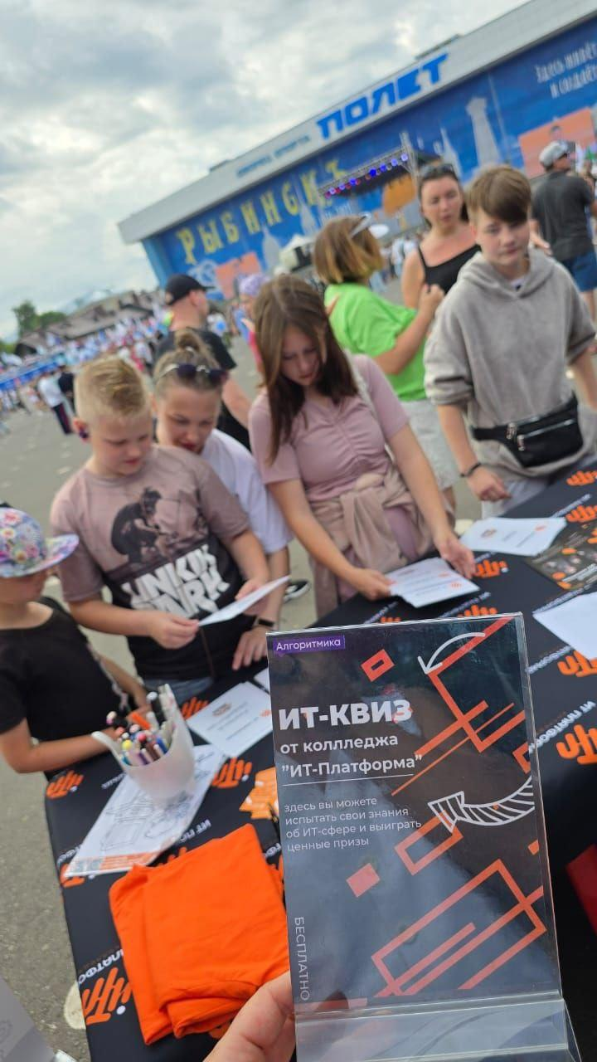


ЗАДАЧИ ПРАКТИКИ
Цифровая геймификация на общегородских мероприятиях: командой колледжа в сотрудничестве с Департаментом образования и Департаментом молодежной политики принимать участие в городских мероприятиях с авторскими активностями
Опорная площадка для федеральных конкурсов для школьников: через федеральные конкурсы опорных площадок образовательных проектов реализовывать региональные этапы конкурсов для детей и молодежи (Код будущего, Выходи решать и др.)

Slide 4
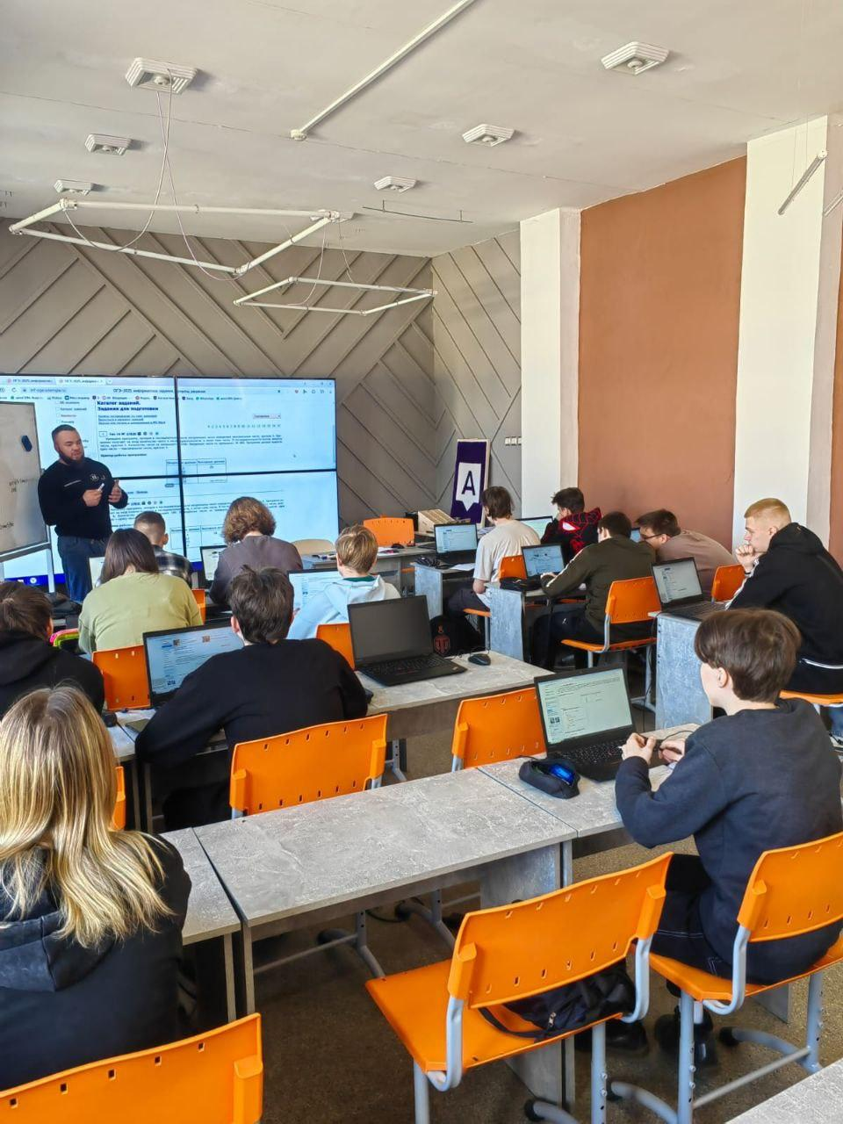


ЗАДАЧИ ПРАКТИКИ
Дополнительные студии в образовательной модели: обучать студентов колледжа сквозным междисциплинарным компетенциям на курсах “Стартап-студия”, “Фриланс-студия”, “Студия публичных выступлений и самопрезентации” и др.
“Встречи с айтишниками”: регулярно проводить уникальные мероприятия - встречи студентов с практикующими специалистами в формате живого диалога для знакомства с реальными направлениями деятельности, особенностями профессии, карьерными перспективами

Slide 5
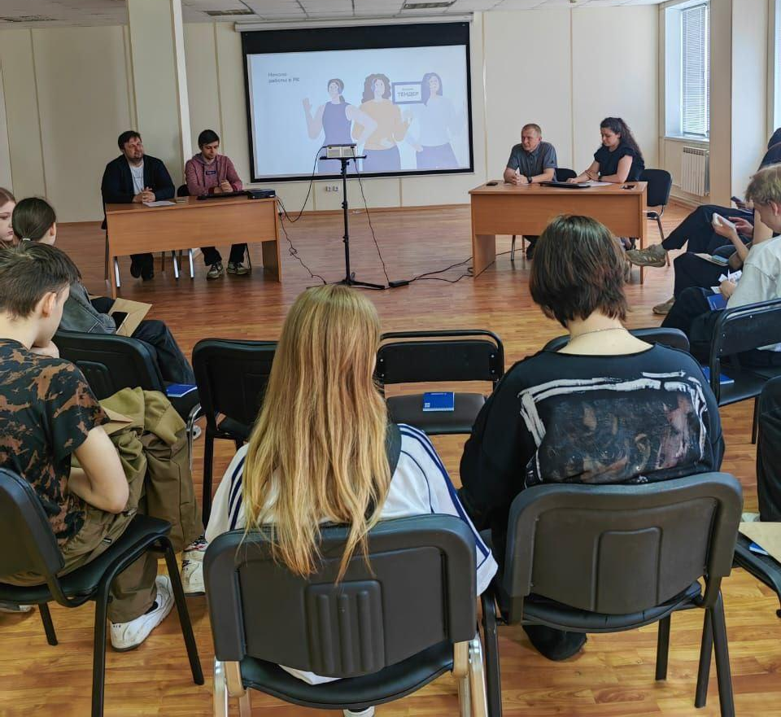


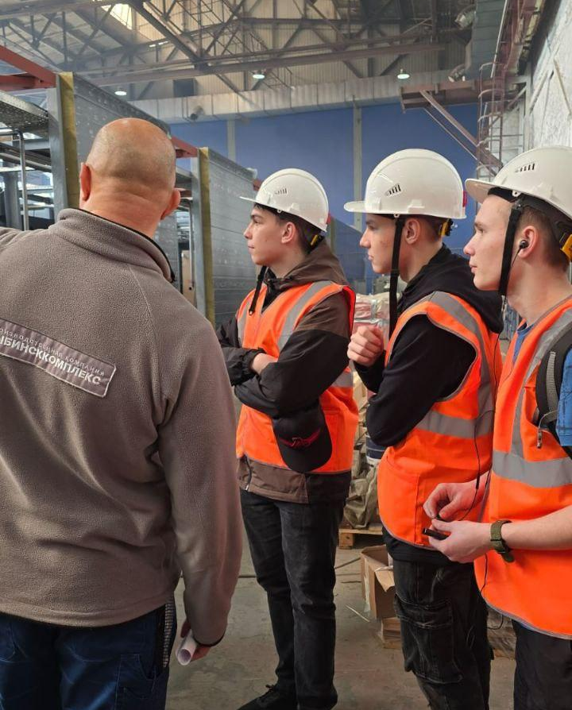

ЗАДАЧИ ПРАКТИКИ
Цифровая образовательная платформа: доработать и внедрить цифровой инструмент образовательной среды
Интерактивные экскурсии к индустриальным партнерам: регулярно проводить выездные мероприятия с посещением предприятий и организаций из сферы, используя интерактивный формат, рефлексию и профнавигационные игры.
Совместные образовательные программы: составить содержание образовательных программ в вариативной части совместно со специалистами индустриальных партнеров.

Slide 6
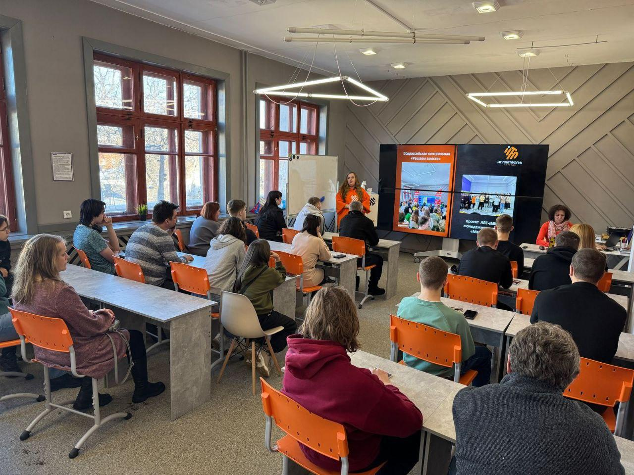


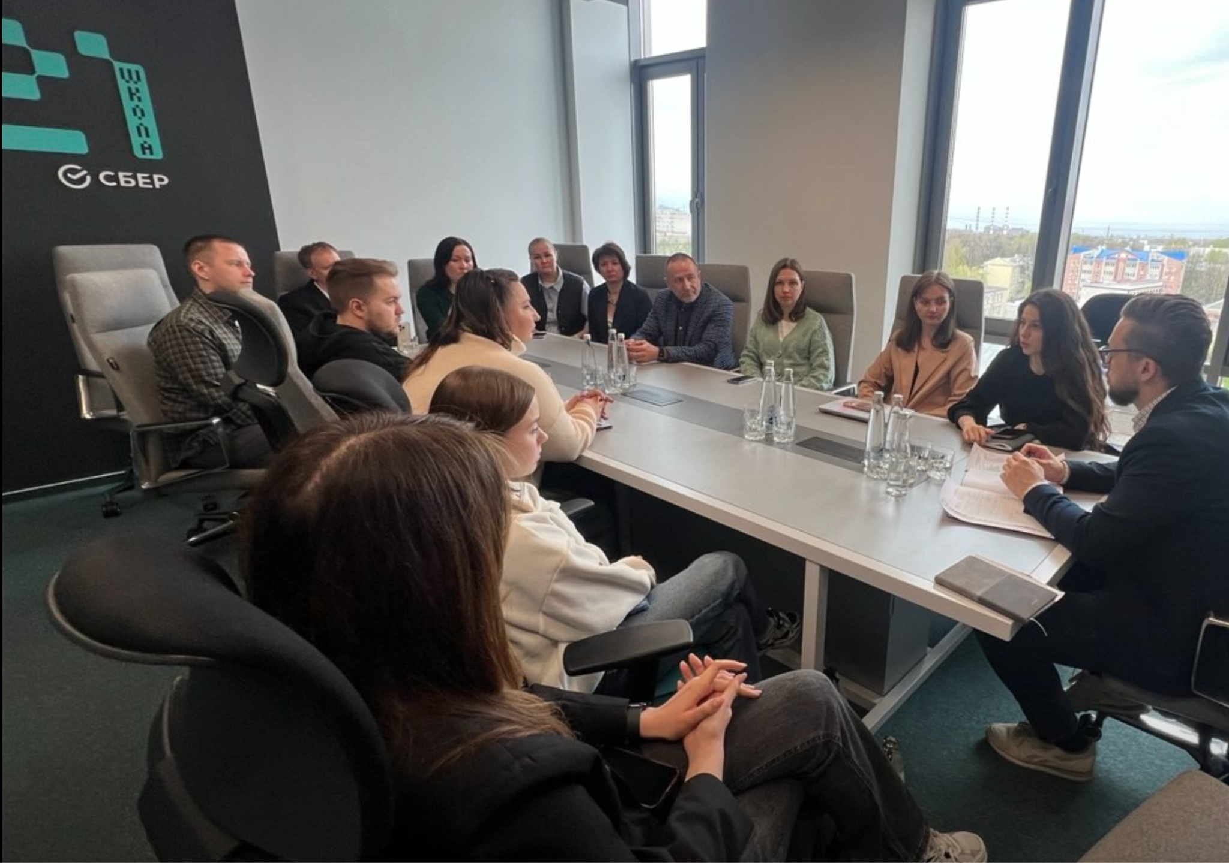
ЗАДАЧИ ПРАКТИКИ
Дополнительные курсы для будущих студентов: провести обучающие и профориентационные курсы для школьников 7-9 классов “Кто ты в IT?”, “3d моделирование”, “Основы Python”
Цифровые кафедры в других ССУЗах: открыть цифровые кафедры на базе других образовательных организаций с профилем обучения, отличным от нашего, для повышения цифровых компетенций выпускников

Slide 7

РЕЗУЛЬТАТЫ
Качественные результаты реализации:
Создана собственная цифровая образовательная среда, объединяющая обучающий и воспитательный контент, практические разделы, коммуникационную среду.
Созданы совместные образовательные программы с работодателями города\региона: содержание образовательных программ в вариативной части создано совместно со специалистами индустриальных партнеров.
Создана комплексная система подготовки квалифицированных ИТ-специалистов с учетом потребностей и рекомендаций индустриальных компаний региона и города с последующим трудоустройством молодых кадров.
В городе\регионе сохранен молодой и инициативный контингент, обладающий цифровыми и междисциплинарными компетенциями.

Slide 8
РЕЗУЛЬТАТЫ
Количественные результаты реализации:
Каждый год общий прирост благополучателей +200 человек
Приняли участие в 10 ежегодных городских мероприятиях (праздники, патриотические, творческие, научные мероприятия и т.д.)
Приняли участие в федеральных конкурсах на базе колледжа как опорной площадки 500 человек (школьники, студенты)
Сквозным междисциплинарным компетенциям на дополнительных курсах обучились 100 студентов каждый год
“Встречи с айтишниками” посетили 100 человек в год, привлечено 15 экспертов
Интерактивные экскурсии к индустриальным партнерам посетили 100 человек в год, привлечено 7 партнеров
Дополнительные курсы для будущих студентов (“Кто ты в IT?”, “3d моделирование”, “Основы Python” и др) посетили 300 школьников
Цифровые кафедры в других ССУЗах открываются по 1 каждый год.

Slide 9
ПАРТНЁРЫ
Государственный сектор: Рыбинский государственный авиационный технический университет им. П.А. Соловьёва, Ярославский государственный университет им. П. Г. Демидова, Рыбинский профессионально-педагогический колледж, Ярославский педагогический колледж, Ярославский Градостроительный колледж, Департамент молодежи г. Рыбинска, Департамент образования г. Рыбинска, Центр занятости населения г. Рыбинска.
Индустриальный сектор: НПО “Криста”, ООО “Алгоритм-НТ”, ОДК “Сатурн”, ОАО ПФК “Рыбинсккомплекс”, ООО «Компания «Тензор», ООО “Децентрализованные решения” г. Ростов-на-Дону, ПО АНО “Код.Ру” г. Сальск
Общественные организации: Всероссийское движение “Вдохновители”, АНО “Школа 21”, ПО АНО “Код.Ру” г. Сальск

Slide 10
РАСХОДЫ
Для реализации проекта используются как собственные ресурсы учредителей колледжа, так и ресурсы площадки IT-школы Алгоритмика г. Рыбинска, на базе компьютерных классов которой реализуется практика. Также используются ресурсы партнеров — индустриальных предприятий и организаций города в области образования, с которыми заключены договоры о сотрудничестве.
Непосредственно к реализации практики можно отнести расходы:
Оплата труда педагогов - 780 000 рублей в год
Обслуживание собственной LMS - 240 000 рублей в год
Маркетинг - 150 000 рублей в год
Оплата труда административного штата - 300 000 рублей в год
Вознаграждение и оплата трансфера спикерам - 100 000 рублей в год
Итого - 1 550 000 рублей в год

Slide 11
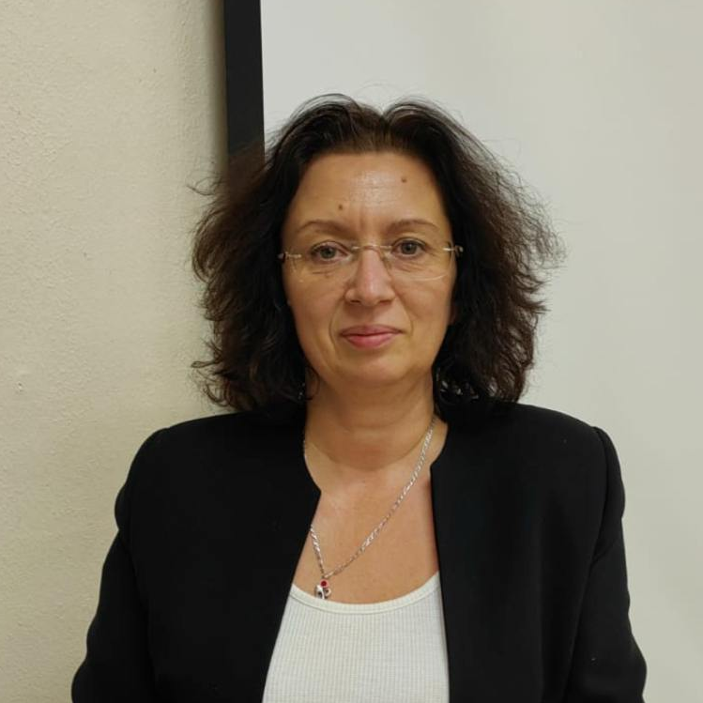

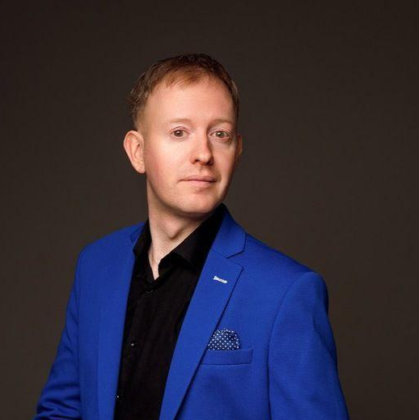

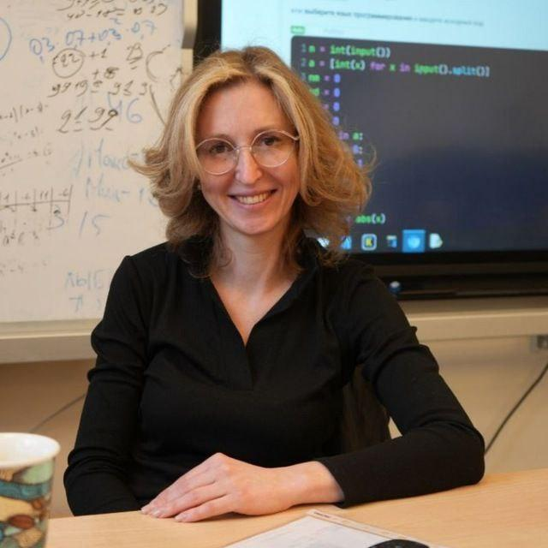
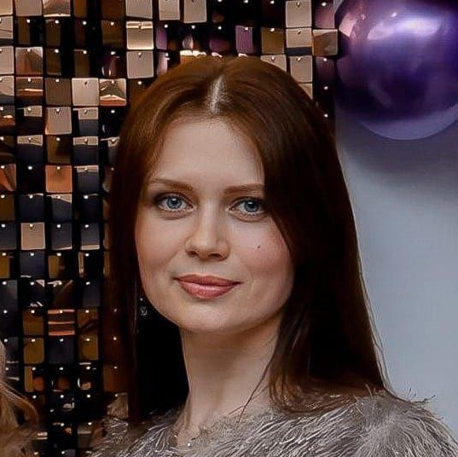
КОМАНДА
Заместитель директора по УВР
Мария Варзанова
Соучредитель, директор
Заместитель директора по развитию
Юрий Валянов
Екатерина Баранова
Соучредитель, преподаватель
Руководитель отдела продаж
Мария Скорикова
Надежда Варакута
Куратор
СММ-специалист
Таргетолог
Педагоги

Slide 12
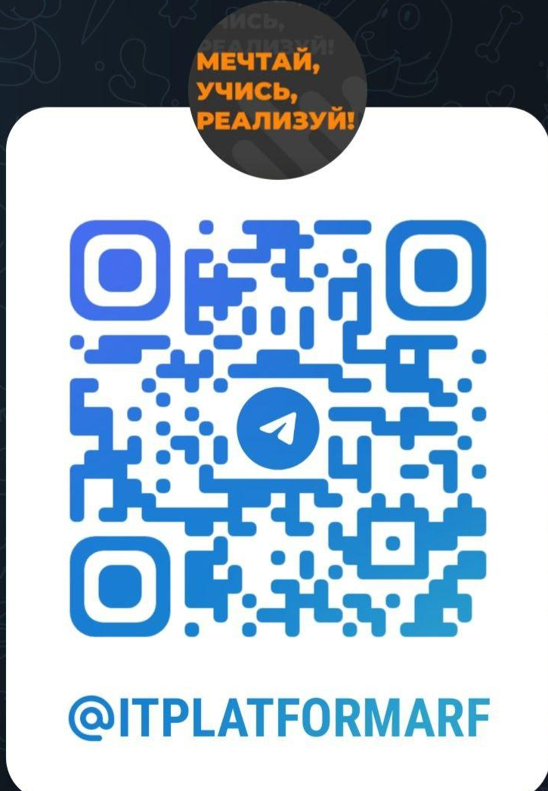

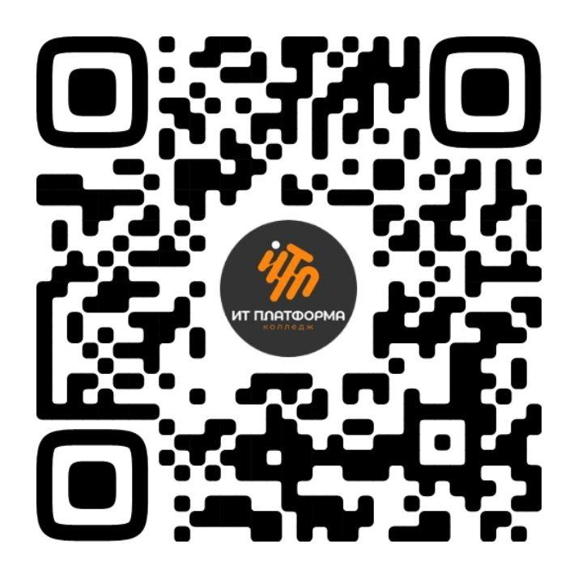
Программируй Будущее Сам
Сайт франшизы колледжа ИТ-Платформа
Сообщество ВКонтакте
Телеграм
Будем на связи!

